Slide 1
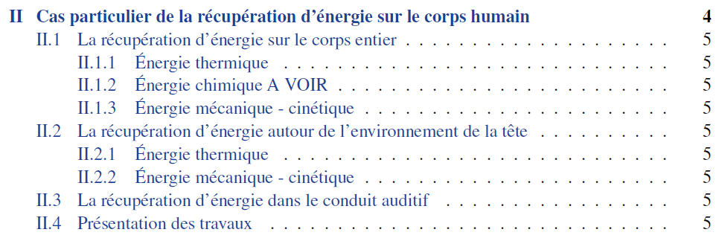
CH I
Utilité de la récupération d’énergie
Identification de différentes type de sources/technos
Verrous technologiques

Slide 2
Transition I - II
Beaucoup d’appareils nomades autour du corps humain, nécessité de grappiller de l’énergie directement sur le corps humain

Slide 3
CH II
Energie disponible sur le corps humain
Energie disponible sur la tête
Besoin énergétique + récupération d’énergie dans l’oreille

Slide 4
Transition II - III
Possibilité d’utiliser des technologies
avec un meilleur rendement de conversion(Ch.I)
en usant d’architecture plus complexe (Ch.III)
pour récupérer l’énergie disponible dans l’oreille(Ch.II)

Slide 5
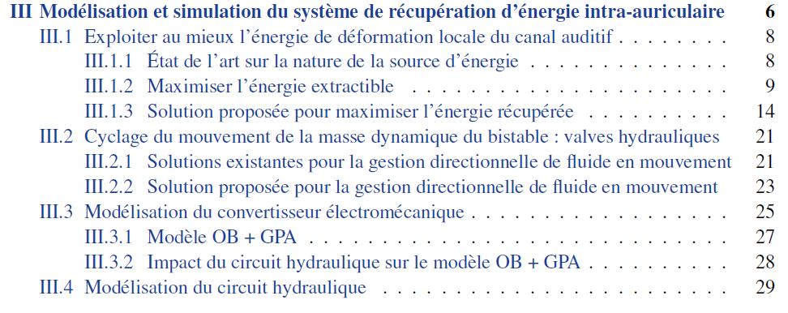
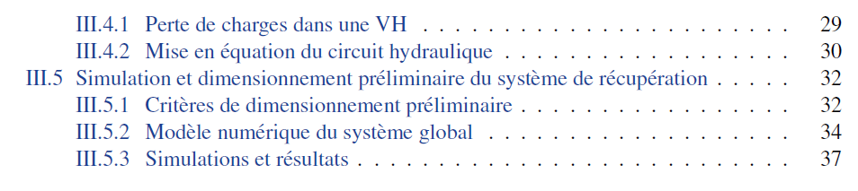
CH III
Présentation solution proposée
Mise en équation OB et VH partiel
Critères de dimensionnement = cahier des charges
Modèle système Matlab/Simulink

Slide 6
Transition III - IV
Le niveau d’énergie d’entrée étant « connu », il faut dimensionner l’OB et le fabriquer pour vérifier le modèle analytique /numérique

Slide 7
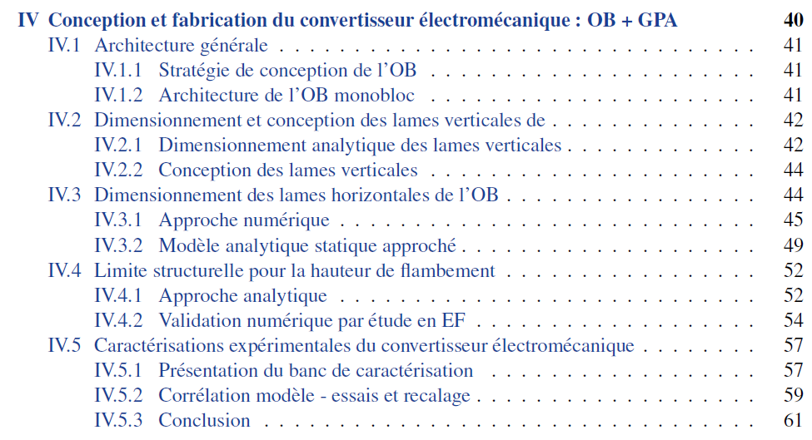
CH IV
Présentation architecture OB
Dimensionnement et conception OB
Caractérisions prototype OB

Slide 8
Transition IV - V
Modèle OB ok, il faut maintenant se pencher sur l’actionnement hydraulique

Slide 9
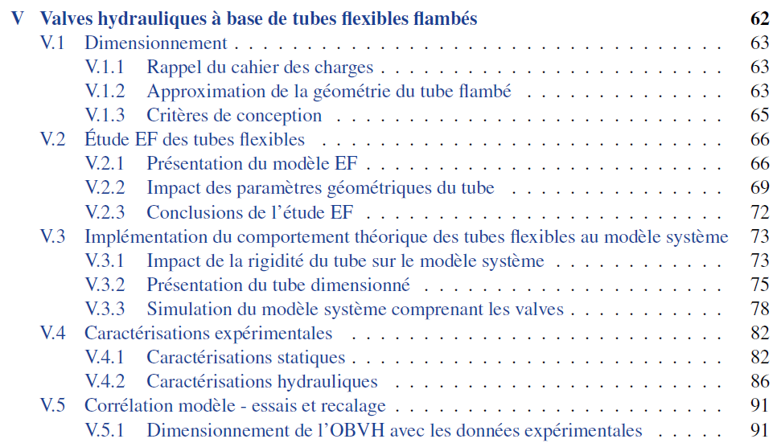

CH V
Simulations préliminaires donnant le CdC hydraulique sur $r_{cf}=Cf_{fermé}/Cf_{ouvert}$
Cf théorique = (Approximation analytique + Modèle EF du tube en flambement)
Impact VH sur OB
Corrélation modèle-essai VH T100

Slide 10
Transition V - VI
Critère hydraulique et statique de la VH sont ok
Il vaut vérifier le couplage statique/cinématique/dynamique entre OB et VH expérimentalement

Slide 11
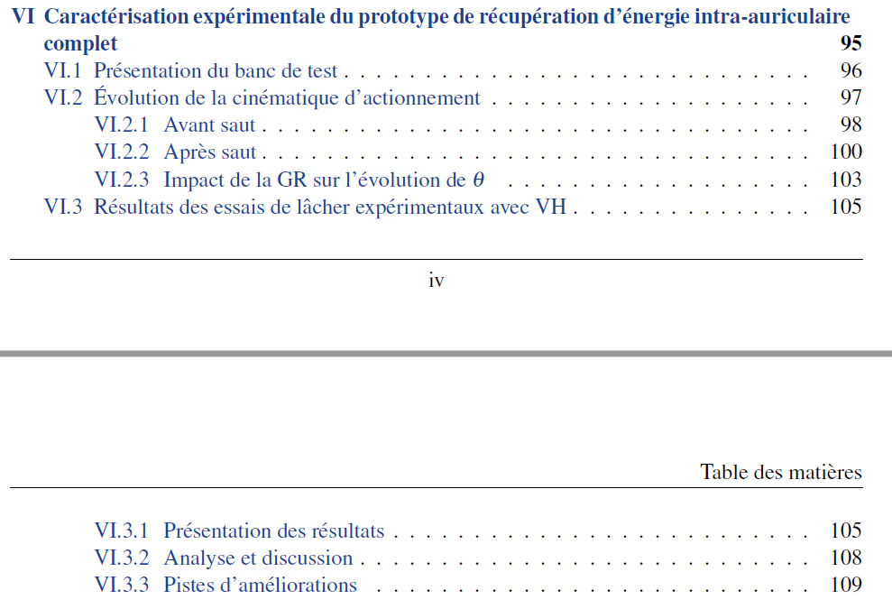
CH VI
Présentation banc d’essai OBVH
Correction de la cinématique expérimentale
Identification de l’impact de VH sur OB
Discussion et pistes d’améliorations

